Slide 1
TOÁN 2
Tập 1
Tuần 12
Bài 34: Phép trừ (có nhớ) trong phạm vi 100 (tiếp theo) – Tiết 2

Slide 2
KHỞI ĐỘNG
TRÒ CHƠI TRUYỀN ĐIỆN

Slide 3
Em hãy nêu lại cách thực hiện đặt tính rồi tính trừ (có nhớ) trong phạm vi 100.

Slide 4
LUYỆN TẬP
THỰC HÀNH

Slide 5
Chọn kết quả đúng với mỗi phép tính:
4
Notes:
Click vào con cá để cá di chuyển về xô

Slide 6
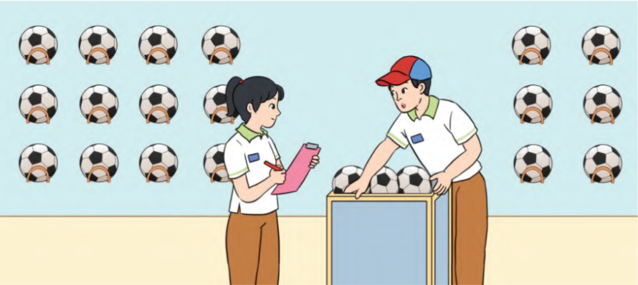
Buổi sáng, cửa hàng bán được 31 quả bóng, buổi chiều cửa hàng bán được ít hơn buổi sáng 6 quả bóng. Hỏi buổi chiều cửa hàng bán được bao nhiêu quả bóng?
Tính
4
Buổi sáng: 31 quả
Buổi chiều bán ít hơn buổi sáng: 6 quả
Buổi chiều bán: quả
?
Bài giải:
Buổi chiều cửa hàng bán được số quả bóng là:
31 - 6 = 25 (quả)
Đáp số: 25 quả bóng

Slide 7
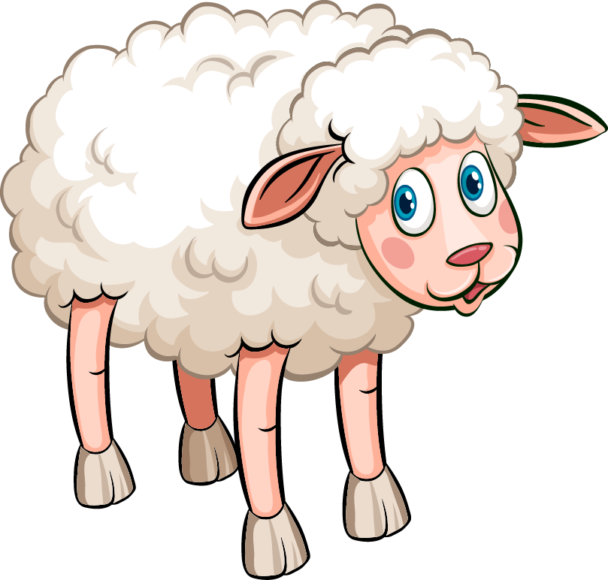
ĐƯA CỪU QUA SÔNG
Notes:
Trả lời các câu hỏi để cừu được lên thuyền. Click vào màn hình để cừu lên thuyền và click tiếp để thuyền đưa cừu qua sông.

Slide 8
Câu hỏi
6 2
8
-
? ?
? 5
A. 53
B. 64
C. 54
D. 70

Slide 9
Câu hỏi
43
6
-
? ?
A. 36
B. 37
C. 47
D. 49

Slide 10
Câu hỏi
5 8
9
-
? ?
A. 49
B. 48
C. 58
D. 47

Slide 11
Câu hỏi
2 6
8
-
? ?
A. 17
B. 19
CHIẾN THẮNG
C. 28
D. 18

Slide 12
Để có thể làm tốt các bài tập trên em nhắn bạn điều gì?
Bài học hôm nay em biết thêm được điều gì?

Slide 13
DẶN DÒ

